Slide 1
Sisteme Giriş

Slide 2
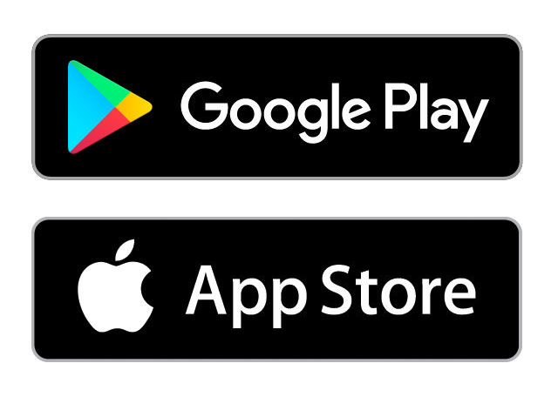
Aşıla mobil uygulamasını
www.mobilmarket.saglik.gov.tr, Apple Store, Google Play ve Huawei App Gallery marketlerden indirebilirsiniz.
Aşıla uygulamasına giriş yapabilmek için öncelikle cep telefonunuza uygulamanın yüklenmiş olması gerekmektedir.

Slide 3
Aşıla uygulamasına giriş yapabilmek için kullanıcı profiline uygun seçim yapılarak ilerlenir.

Slide 4
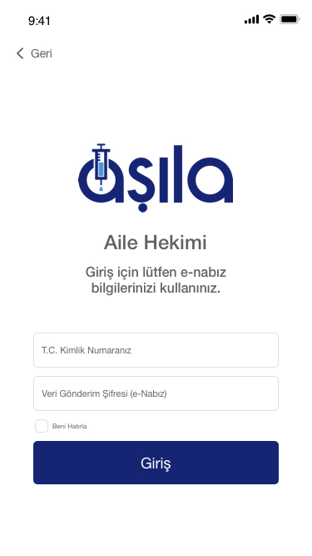
Eğer Aile Hekimi Girişi seçildiyse T.C. Kimlik Numarası ve Veri Gönderim Şifresi (e-Nabız) ile giriş yapılır.

Slide 5
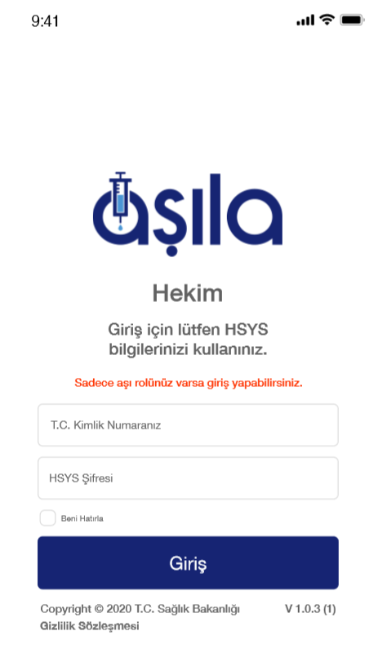
Eğer Hekim Girişini seçildiyse T.C. Kimlik Numarası ve HSYS Şifresi ile giriş yapılır.
Hekim kullanıcılarının sisteme giriş yapabilmesi için HSYS şifresinin olması tek başına yeterli değildir aynı zamanda HSYS sisteminde aşı uygulama yetkisinin de olması gerekmektedir.

Slide 6
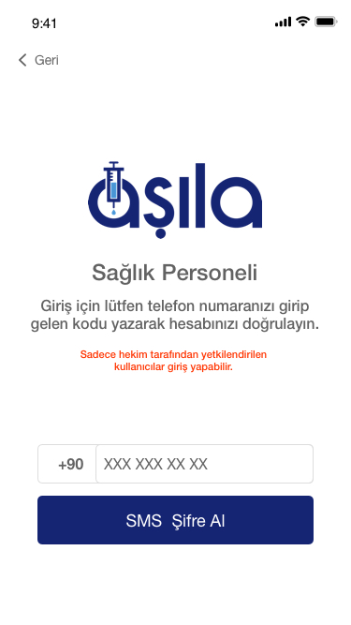
Eğer Sağlık Personeli Girişi seçildiyse Cep Telefon Numarası girilerek SMS Şifre Al butonuna tıklanır.
Sağlık Personelleri, Aile Hekimi veya Hekim tarafından yetki verildiği taktirde sisteme giriş yapabilir.
Yetkisi olmayan personeller sorumlu hekimlerine başvurarak yetki talep edebilir.

Slide 7
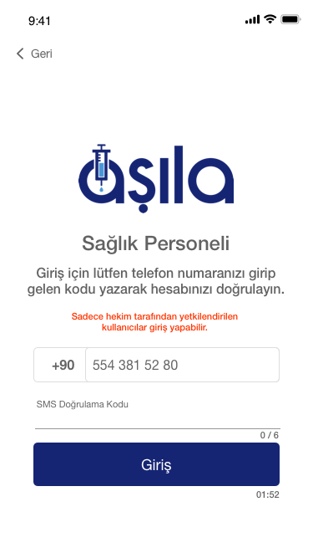
Telefona gelen şifre belirlenen süre zarfında giriş ekranındaki ilgili alana yazılır ve Giriş butonuna tıklanır.

Slide 8
Eğer belirlenen süre zarfında giriş yapılamadıysa Tekrar SMS Şifre Al butonuna tıklanarak telefona tekrar şifre gelmesi sağlanır.

Slide 9
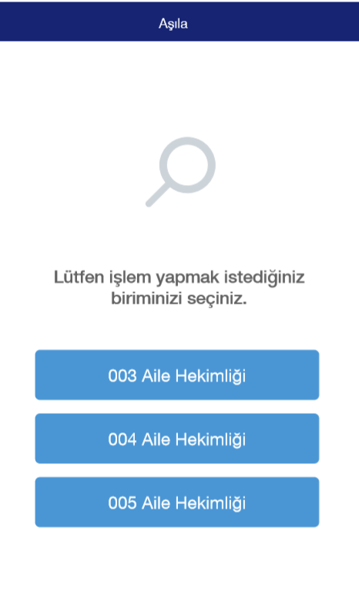
Aile Hekimi Girişi yapan kullanıcının eğer birden fazla işlem yapabileceği birimi varsa birim seçimi yaparak devam edilir.
Tek birimi olan kullanıcılar seçim yapmadan direkt olarak sistem tarafından Ana Sayfaya yönlendirilir.

Slide 10
Aile Hekimi girişi yapan kullanıcılar Ana Sayfada;
Aşı Uygula
Aşı Takvimi Yaklaşanlar
Randevularım
Popülasyon
Aşı Ekibimi Oluştur
menülerini görüntüler.
Hekim girişi yapan kullanıcılar Ana Sayfada;
Aşı Uygula
Randevularım
Aşı Ekibimi Oluştur
menülerini görüntüler.
Aşılanacak Kişi Ekle
Menüsünü ise sadece HSYS’de aşılanacak kişi ekleme yetkisi olan kullanıcılar görüntüleyebilecektir.

Slide 11
Sağlık Personeli girişi yapan kullanıcılar Ana Sayfada
Aşı Uygula
Randevularım
menülerini görüntüler.
Sağlık Personeli kullanıcısı uygulama içinde yapacağı tüm işlemleri kendisine yetki veren hekim gözetiminde gerçekleştirir.

